Slide 1

BÀI TẬP CHỦ ĐỀ 9 VÀ 10
KHOA HỌC TỰ NHIÊN 6

Slide 2

Câu 1: Kể 5 hoạt động hằng ngày cho thấy lực và tác dụng của lực tương ứng trong các hoạt động đó.
- Hàng ngày em đạp xe đạp đến trường: lực của chân tác dụng vào bàn đạp và làm xe chuyển động.
- Em cầm lược chải tóc: lực do tay tác dụng vào lược để chải tóc => làm lược chuyển động.
- Em cầm bút ghi bài: lực do tay tác dụng vào bút để ghi chữ => bút chuyển động.
- Em ngồi yên trên ghế: ghế chịu trọng lượng của cơ thể => làm bề mặt ghế bị biến dạng.
- Em đeo cặp tới trường: lực của cặp tác dụng vào vai => làm vai bị biến dạng.

Slide 3
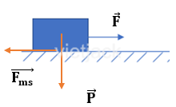
Câu 2: Một thùng hàng đang được đẩy di chuyển trên mặt sàn nằm ngang.
a. Kể tên các lực tác dụng lên thùng hàng.
b. Biểu diễn các lực đó bằng các mũi tên.
a. Các lực tác dụng lên thùng hàng:
+ Lực đẩy
+ Lực ma sát
+ Lực hấp dẫn
+ Lực nâng của mặt sàn
b. Biểu diễn các lực tác dụng lên vật (hình vẽ đã có chỉnh sửa)

Slide 4

Câu 3: Lấy một số ví dụ về ma sát cản trở chuyển động. Nêu cách có thể làm giảm ma sát khi đó?
- Xe đạp chuyển động trên đường, khi thôi không đạp nữa thì xe chỉ đi được đoạn đường ngắn đã dừng lại.
Khắc phục: làm đường bằng cách trải nhựa để mặt đường bằng phẳng, lực ma sát tác dụng tại bề mặt giữa lốp xe và đường giảm làm xe đi được bon hơn.
- Hai người đẩy chiếc tủ lạnh vào nơi qui định rất khó khăn.
Khắc phục: cho chiếc tủ lạnh vào xe có con lăn để đẩy tới nơi qui định vì lực ma sát lăn nhỏ hơn lực ma sát trượt.

Slide 5

Câu 4: Một vật được thả rơi từ trên cao xuống. Trong quá trình rơi của vật:
a. Thế năng hấp dẫn của nó tăng lên hay giảm đi? Giải thích.
b. Động năng của nó tăng lên hay giảm đi? Giải thích.
a. Một vật được thả rơi từ trên cao xuống thế năng hấp dẫn giảm đi, vì:
- Trong quá trình rơi của vật, độ cao giảm dần.
- Thế năng hấp dẫn phụ thuộc vào độ cao.
b. Một vật được thả rơi từ trên cao xuống động năng của vật tăng lên, vì:
- Trong quá trình rơi của vật, vật chuyển động nhanh lên.
- Động năng của vật phụ thuộc vào vận tốc của vật.

Slide 6

Câu 5: Sử dụng các đinh sắt giống nhau, thả cho chúng rơi thẳng đứng từ các độ cao khác nhau xuống cát và đo độ ngập sâu của mỗi đinh sắt trong cát.
Lần đo | Độ cao của đỉnh so với cát (Tính bằng cm) | Độ ngập sâu của đinh trong trong cát (Tính bằng cm)
1 | 10 | 1,7
2 | 20 | 2,1
3 | 30 | 2,5
Ghi lại các kết quả đo như ví dụ ở bảng trên. Từ kết quả thí nghiệm của mình, em hãy thực hiện các yêu cầu sau đây:
a. So sánh độ ngập sâu của đinh sắt mỗi lần thả với trước đó.
b. Trong quá trình rơi của đinh sắt, thế năng của nó đã biến thành dạng năng lượng chủ yếu nào?
c. Với cùng một đinh sắt được thả từ các độ cao khác nhau xuống cát, vì sao khi thả từ độ cao lớn nhất, đinh lại ngập sâu nhất trong cát?

Slide 7
Câu 5:
a. Độ ngập sâu của đinh sắt ở lần thả thứ 3 ngập sâu nhất, rồi tới lần thả thứ 2 và ngập sâu nhỏ nhất ở lần thả đầu tiên.
b. Trong quá trình rơi của đinh sắt, thế năng của nó đã biến thành dạng năng lượng chủ yếu là động năng.
c. Với cùng một đinh sắt được thả từ các độ cao khác nhau xuống cát, khi thả từ độ cao lớn nhất, đinh lại ngập sâu nhất trong cát vì:
+ Khi rơi thế năng của đinh sắt giảm nhưng năng lượng không mất đi chuyển hóa thành động năng.
+ Khi vật rơi ở độ cao lớn hơn, có thế năng lớn hơn thì động năng của vật khi rơi cũng sẽ lớn hơn.
+ Do đó, vận tốc của vật ngay khi chạm đất lớn, độ lún của vật tỉ lệ thuận với tốc độ của vật.

Slide 8

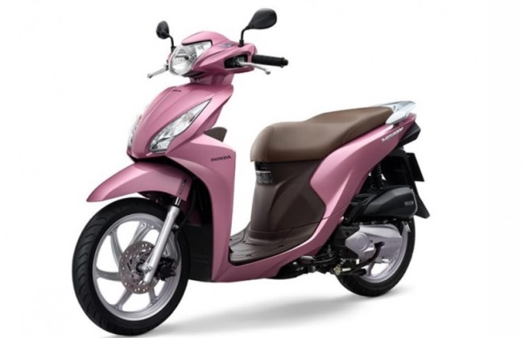
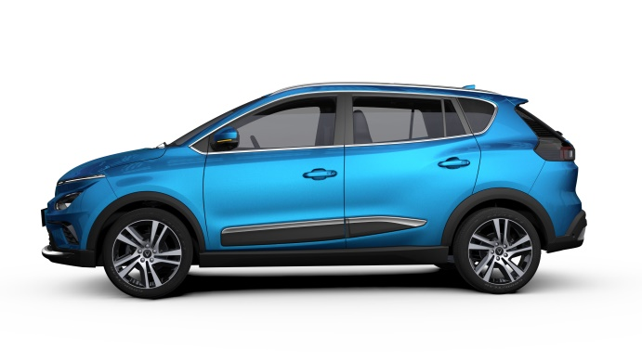
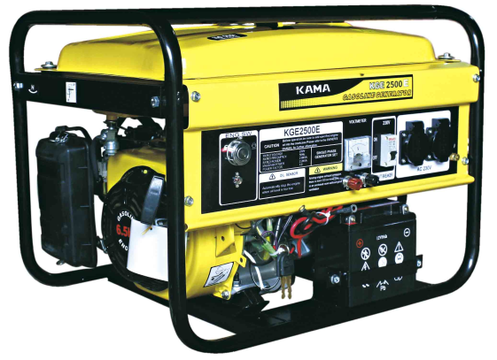
Câu 6: Hãy kể tên thiết bị sử dụng xăng để hoạt động trong gia đình em (nếu có)?
ô tô
xe máy
máy phát điện chạy bằng xăng

Slide 9

Câu 7: Lập kế hoạch sử dụng tiết kiệm năng lượng trong nhà trường. Giới thiệu kế hoạch đó với các bạn khác để cùng thực hiện?
1. Mục đích:
- Tuyên truyền tới các bạn học sinh trong trường về ý nghĩa của việc thực hiện tiết kiệm năng lượng trong nhà trường.
- Nâng cao nhận thức của các bạn học sinh trong trường về việc thực hiện tiết kiệm năng lượng trong nhà trường.
- Rèn luyện ý thức tự giác, thực hiện nghiêm túc của các bạn học sinh trong trường về việc thực hiện tiết kiệm năng lượng trong nhà trường.

Slide 10

2. Yêu cầu
Tất cả các bạn học sinh trong trường có ý thức tốt trong việc sử dụng năng lượng hợp lý, tiết kiệm, xem việc tiết kiệm năng lượng trở thành việc làm thường xuyên liên tục và thực sự hiệu quả.
3. Nội dung triển khai
a. Công tác tuyên truyển, giám sát
- Tổ chức phát động tuyên truyền sâu rộng tới các bạn học sinh trong trường về ý nghĩa của việc thực hiện tiết kiệm năng lượng.
- Tuyên truyền qua các cuộc họp trong lớp, sinh hoạt lớp, sinh hoạt đội… nhằm nâng cao nhận thức của các bạn học sinh trong trường về việc thực hiện tiết kiệm năng lượng trong nhà trường.
- Các bạn học sinh có chức vụ trong lớp, giáo viên chủ nhiệm và các bộ môn giám sát và thực hiện cùng các em học sinh.

Slide 11
b. Nhiệm vụ cụ thể:
- Tắt các thiết bị dùng điện không cần thiết khi ra khỏi phòng và hết giờ học.
- Dập hẳn nguồn điền nếu không sử dụng các thiết bị khi hết giờ học.
- Tận dụng tối đa ánh sáng và thông gió tự nhiên.
- Tắt bớt đèn chiếu sáng khi số người học trong phòng giảm.
- Chỉ sử dụng điều hòa khi thời tiết nóng từ 37⁰C trở lên.
- Chỉ sử dụng bình nóng lạnh khi nhiệt độ trời xuống dưới 20⁰C và bật vào đầu giờ, 30 phút sau thì tắt.
- Định kỳ kiểm tra, bảo dưỡng bình nóng lạnh và điều hòa để tránh tổn thất điện năng.
- Thay thế hoặc mua sắm các thiết bị điện có dán nhãn tiết kiệm năng lượng.

Slide 12


TRẮC NGHIỆM
Câu 1: Đâu là dụng cụ đo lực?
A.Thước dây
B. Lực kế
C. Thước cuộn
D. Đồng hồ bấm giây

Slide 13
TRẮC NGHIỆM
Câu 2: Chọn phát biểu đúng:
Lực là nguyên nhân làm cho vật chuyển động.
B. Lực là nguyên nhân làm cho vật thay đổi chuyển động.
C. Khi không có lực tác dụng lên vật thì vật đứng yên.
D. Lực không làm cho vật bị biến dạng.

Slide 14
TRẮC NGHIỆM
Câu 3: Lực tiếp xúc xuất hiện khi vật (hoặc đối tượng) gây ra lực ……… với vật (hoặc đối tượng) chịu tác dụng của lực.
nằm gần nhau B. cách xa nhau
C. không tiếp xúc D. có sự tiếp xúc

Slide 15
TRẮC NGHIỆM
Câu 4: Trong các hoạt động sau, hoạt động nào xuất hiện lực không tiếp xúc?
Bạn An đang xé dán môn thủ công.
B. Mẹ đang đẩy nôi đưa em bé đi chơi.
C. Nhân viên đẩy thùng hàng vào kho.
D. Trái táo rơi xuống đất.

Slide 16
TRẮC NGHIỆM
Câu 5: Lực nào sau đây không phải là lực ma sát?
Lực của dây cung tác dụng lên mũi tên khi bắn
B. Lực xuất hiện khi lốp xe đạp lăn trên mặt đường
C. Lực xuất hiện khi bánh xe trượt trên mặt đường
D. Lực xuất hiện khi các chi tiết máy cọ xát với nhau.

Slide 17
TRẮC NGHIỆM
Câu 6: Lực ma sát trượt:
A. xuất hiện khi một vật trượt trên bề mặt của vật khác
B. xuất hiện khi một vật lăn trên bề mặt của vật khác
C. xuất hiện khi một nằm yên trên bề mặt của vật khác
D. Một đáp án khác

Slide 18
TRẮC NGHIỆM
Câu 7: Một túi đường có khối lượng 2kg thì có trọng lượng gần bằng:
2N B. 20N
C. 200N D. 2000N

Slide 19
TRẮC NGHIỆM
Câu 8: Động năng của vật là
năng lượng do vật có độ cao
B. năng lượng do vật bị biến dạng
C. năng lượng do vật có nhiệt đ
D. năng lượng do vật chuyển động

Slide 20
TRẮC NGHIỆM
Câu 9: Bàn là (bàn ủi) khi hoạt động đã có sự chuyển hóa từ
điện năng chủ yếu sang động năng
B. điện năng chủ yếu sang nhiệt năng
C. nhiệt năng chủ yếu sang động năng
D. nhiệt năng chủ yếu sang quang năng

Slide 21
TRẮC NGHIỆM
Câu 10: Vật liệu nào sau đây không phải là nhiên liệu?
A. Than củi B. Xăng
C. Hơi nước D. Dầu hỏa

Slide 22
TRẮC NGHIỆM
Câu 11: Trong các nguồn năng lượng dưới đây, nguồn năng lượng nào tái tạo được?
Dầu và than đá
B. Dầu và thủy triều
C. Thủy triều và địa nhiệt
D. thủy triều và xăng

Slide 23
TRẮC NGHIỆM
Câu 12: Loại nào sau đây là nguồn năng lượng không thể tái tạo?
Năng lượng Mặt Trời
B. Năng lượng hạt nhân
C. Năng lượng gió
D. Năng lượng thủy triều

Slide 24
TRẮC NGHIỆM
Câu 13: Những trường hợp nào dưới đây là biểu hiện của nhiệt năng?
làm cho vật nóng lên
B. truyền được âm
C. phản chiếu được ánh sáng
D. làm cho vật chuyển động

Slide 25
TRẮC NGHIỆM
Câu 14: Một ô tô đang chuyển động trên mặt đường, lực tương tác giữa bánh xe với mặt đường là
ma sát trượt
B. ma sát nghỉ
C. ma sát lăn
D. lực quán tính

Slide 26
TRẮC NGHIỆM
Câu 15: Chọn câu đúng khi nói về lực ma sát:
A. Lực ma sát cùng hướng với hướng chuyển động của vật.
B. Khi vật chuyển động nhanh dần lên, lực ma sát lớn hơn lực đẩy.
C. Khi một vật chuyển động chậm dần, lực ma sát nhỏ hơn lực đẩy.
D. Lực ma sát trượt cản trở chuyển động trượt của vật này trên mặt vật kia.

Slide 27
TRẮC NGHIỆM
Câu 16: Trong các hoạt động sau, hoạt động nào xuất hiện lực tiếp xúc?
Bạn Lan cầm quyển vở đọc bài.
B. Viên đá rơi.
C. Nam châm hút viên bi sắt.
D. Mặt trăng quay quanh Mặt Trời.

Slide 28


